Slide 1
1 Východiská svetovej reformácie.
Koncept prvej reformácie, humanizmus, socioekonomické premeny európskej spoločnosti v neskorom stredoveku
RLKA07 Křesťanství II

Slide 2
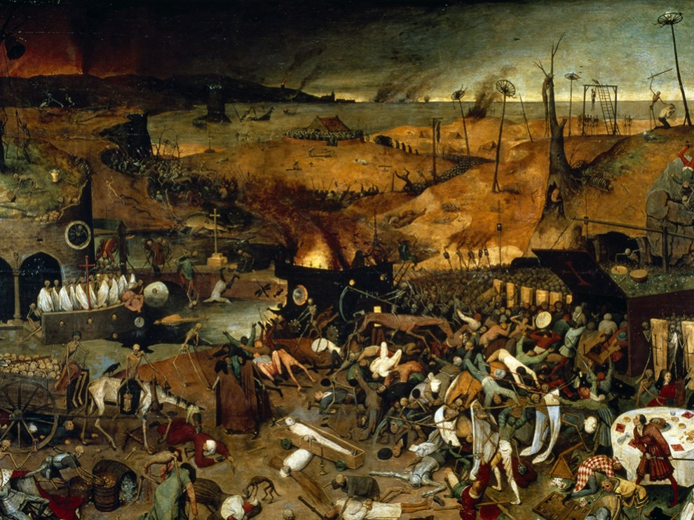
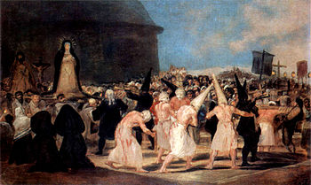
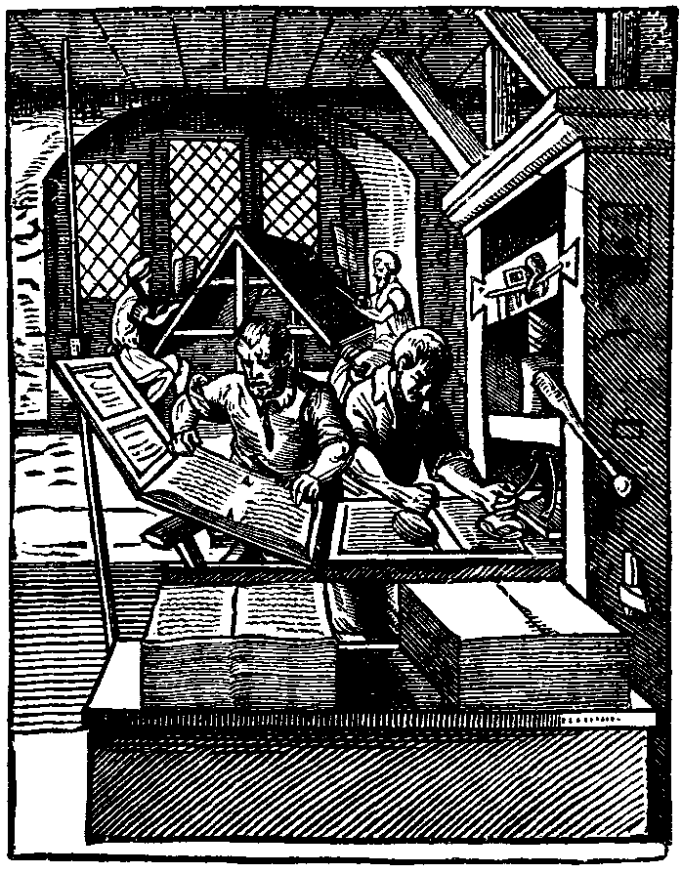
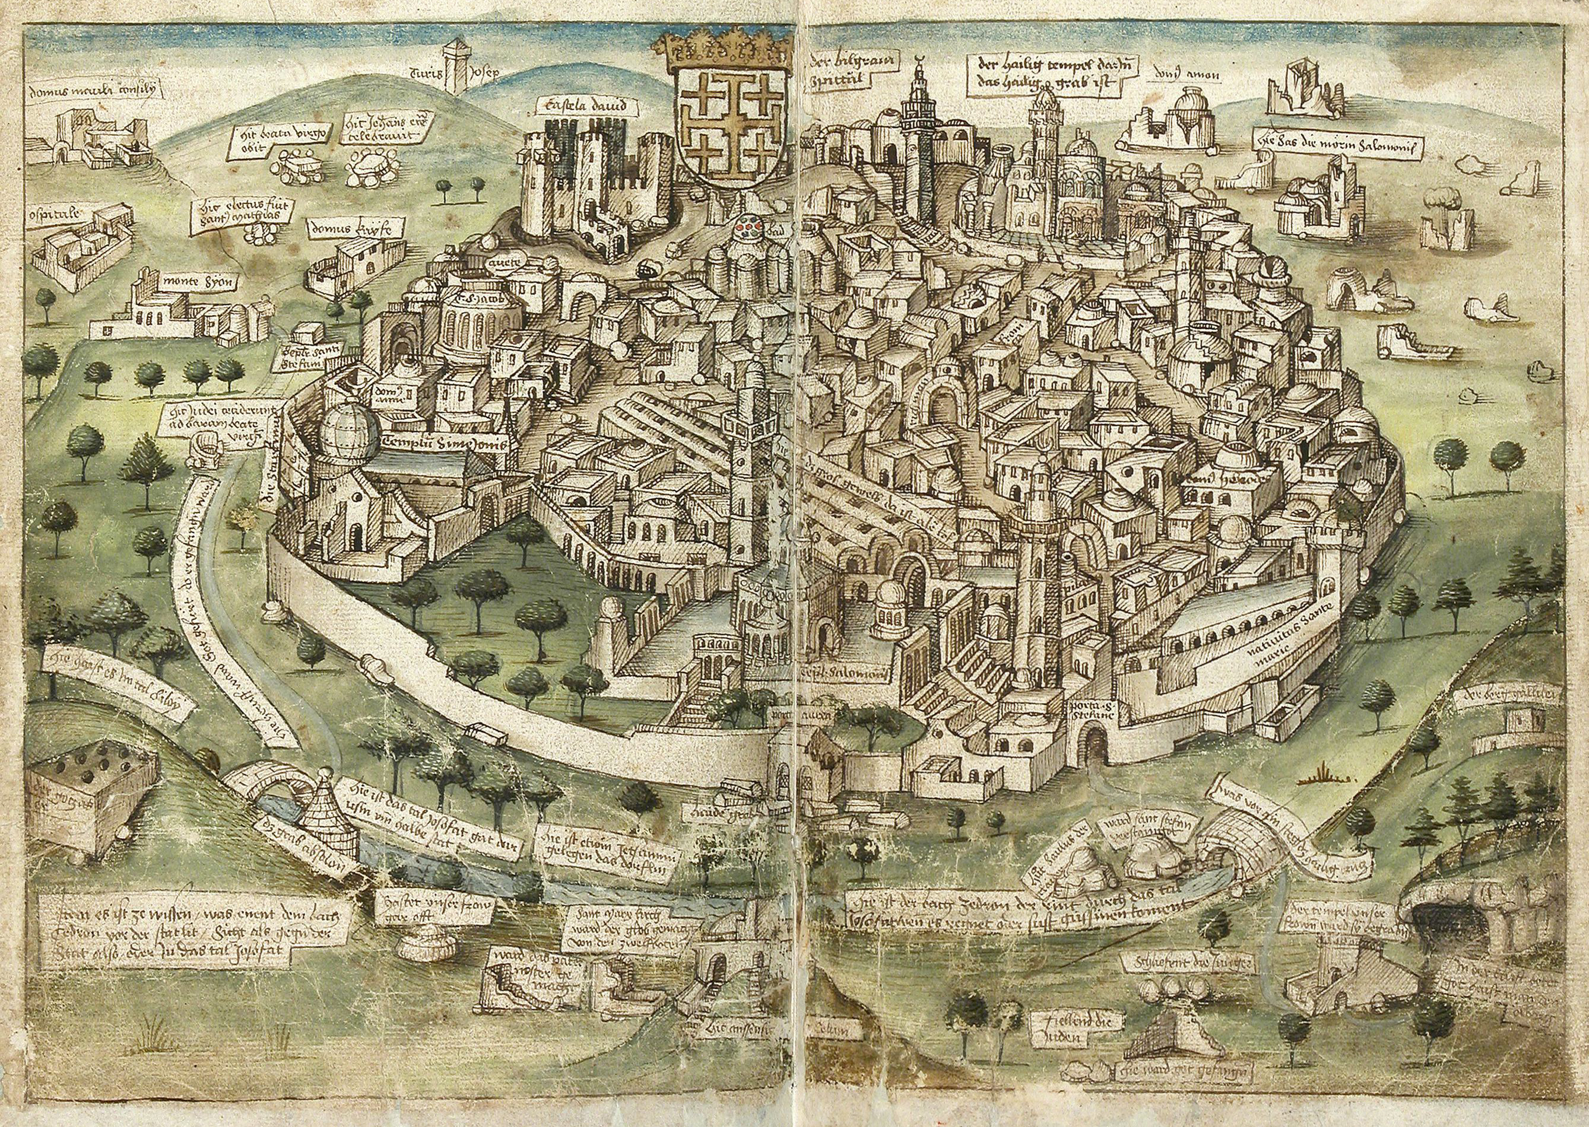
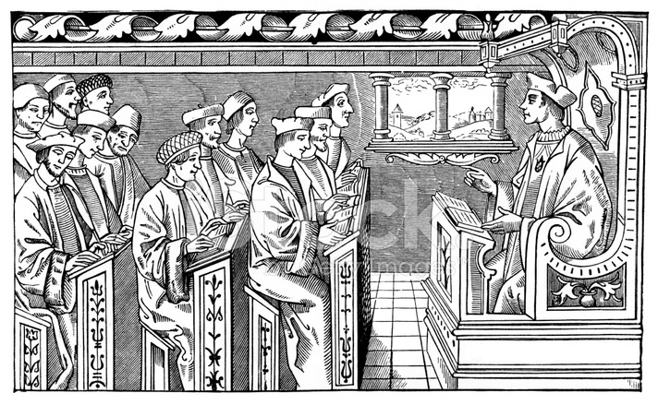
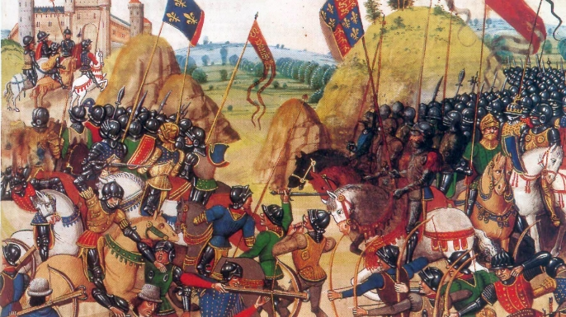
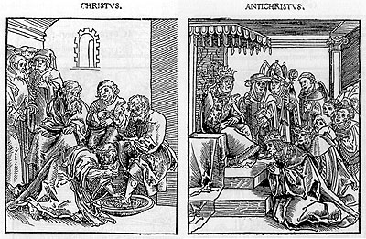
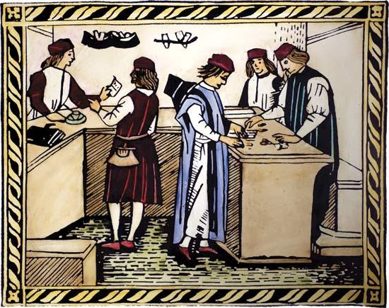
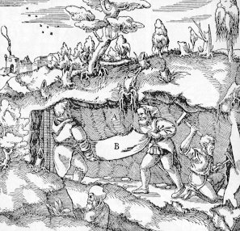
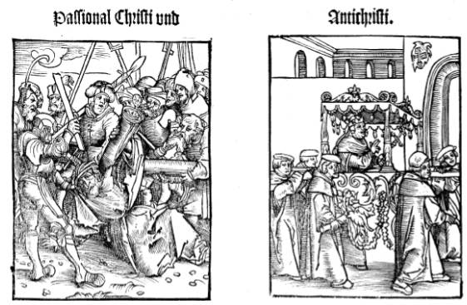
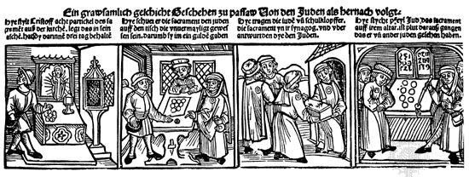
Socioekonomické premeny európskej spoločnosti neskorého stredoveku

Slide 3
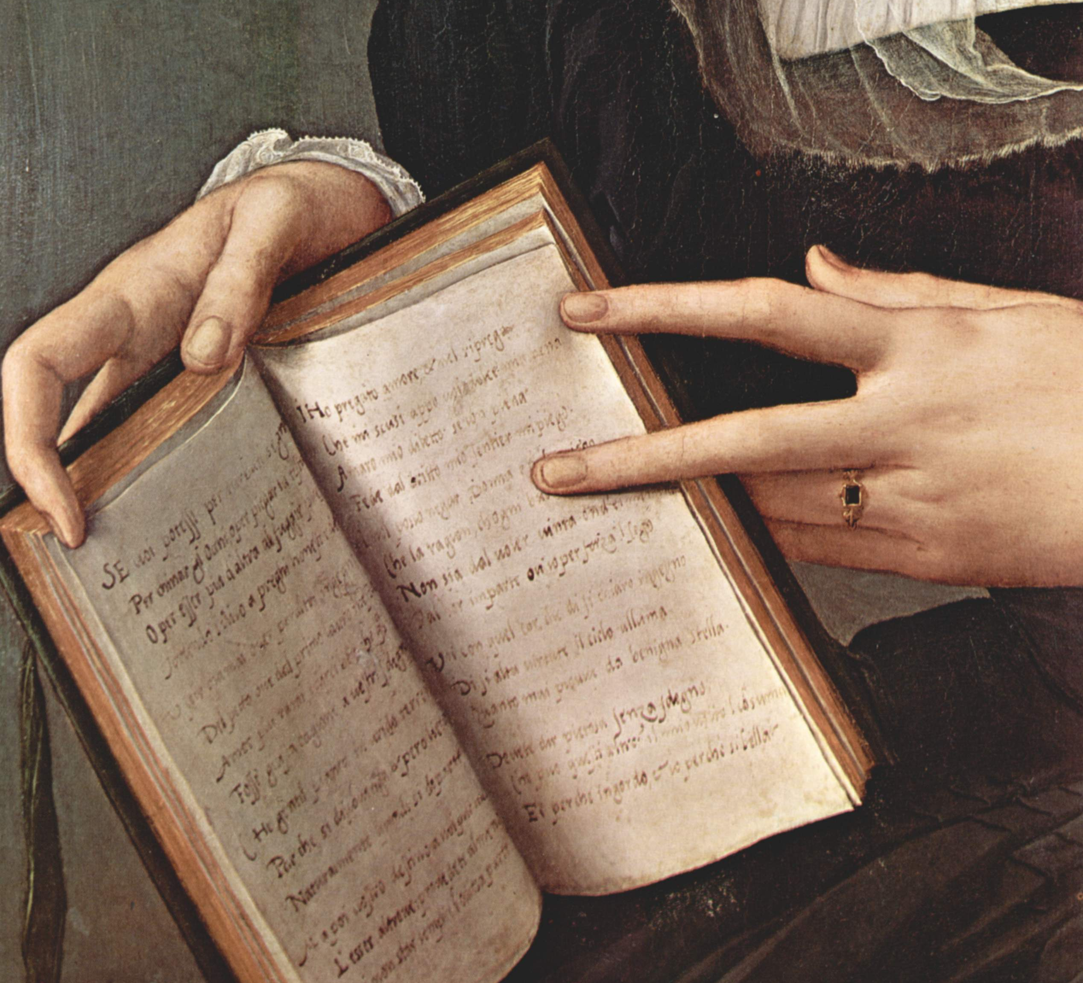
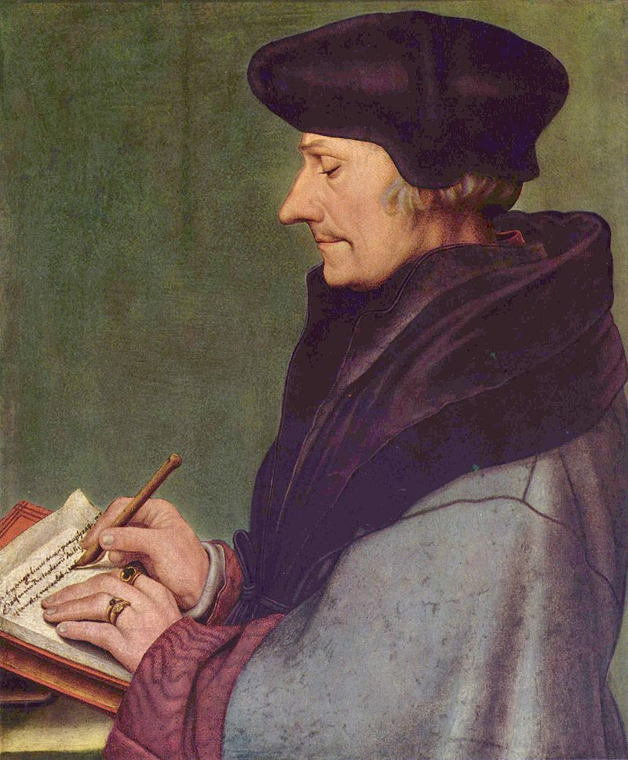
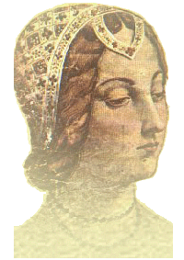
Humanizmus & renesancia
„ad fontes“
sola scriptura
humanistické bratstvá
Desiderius Erasmus
(1469-1536)
kritické vydanie Nového Zákona
„Chvála bláznivosti“
„O výchove kresťanského vladára“
„Čistota kresťanskej cirkvi“

Slide 4
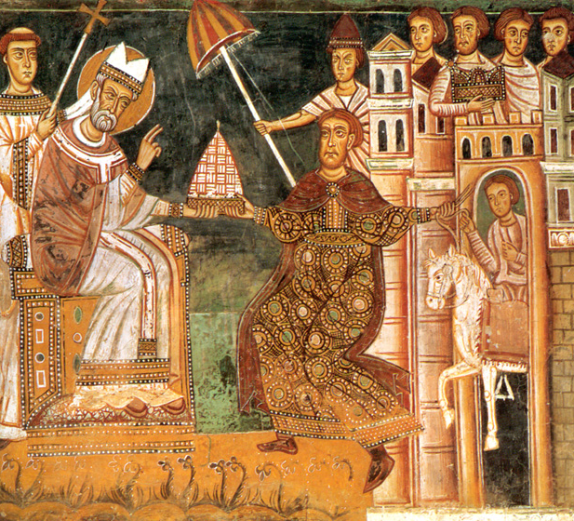
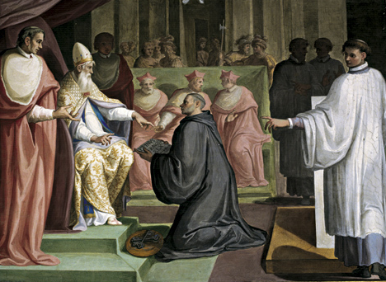
Cirkev v neskorom stredoveku
  pápežská kontrola svetskej moci
    Konštantínova donácia (324) – falzifikát
    Pipinova donácia (756)

Slide 5
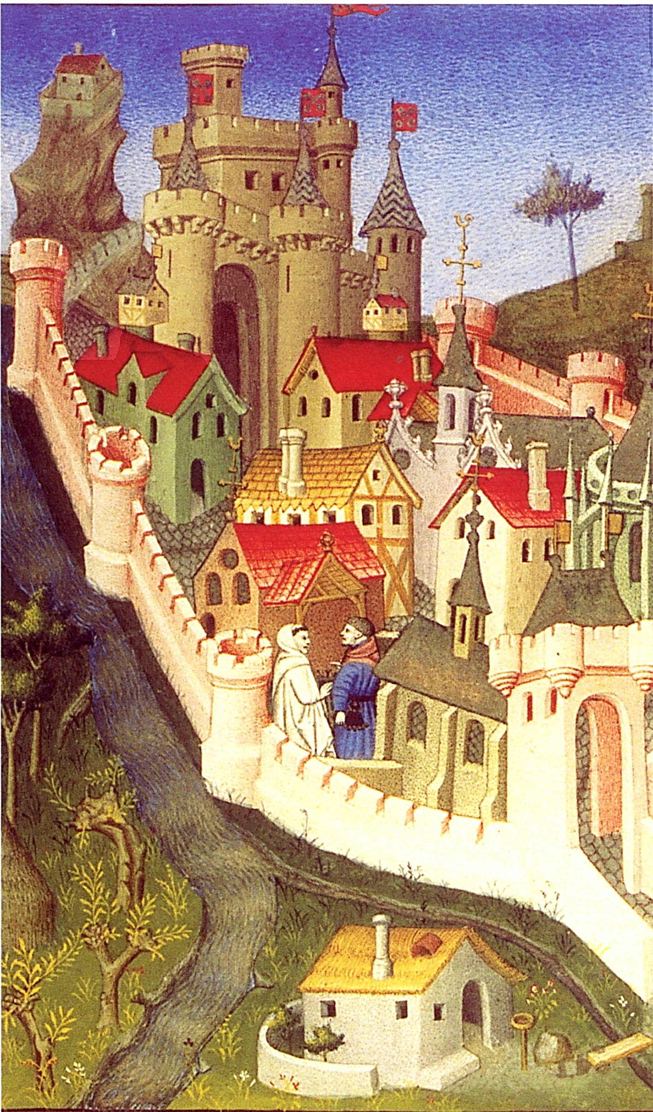
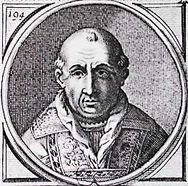
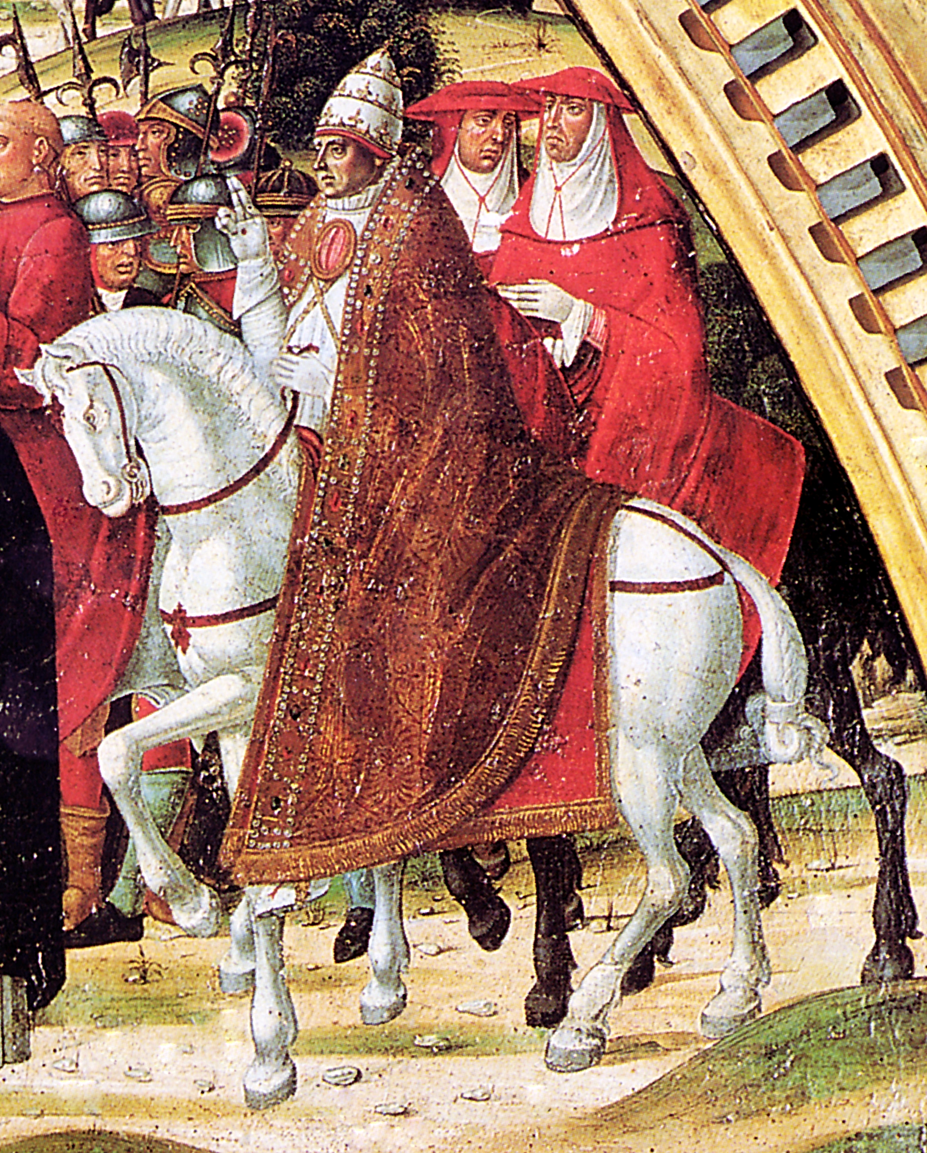

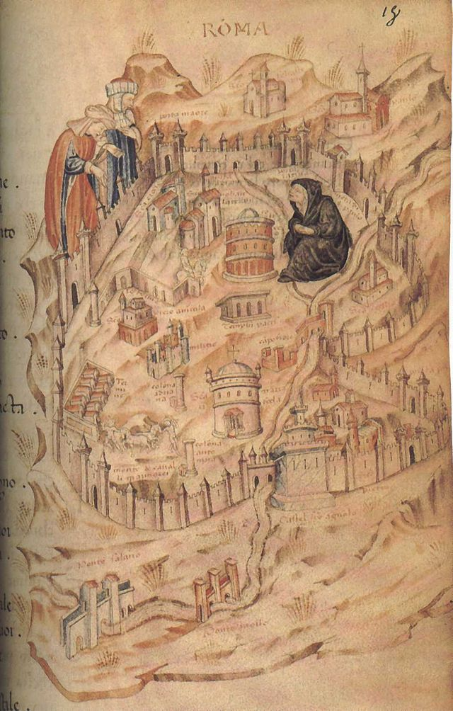
Cirkev v neskorom stredoveku
  konflikt Bonifáca VIII. a Filipa IV.
  „babylonské zajatie cirkvi“ (1309-77)
Klement V. (1305-1314)
Gregor XI. (1370-1378)

Slide 6
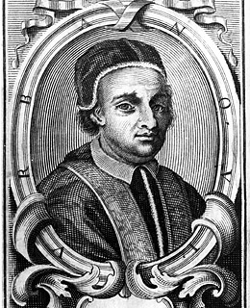
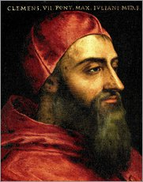
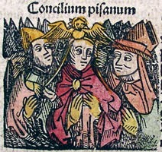
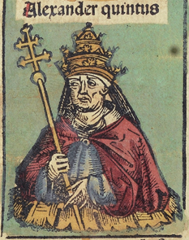
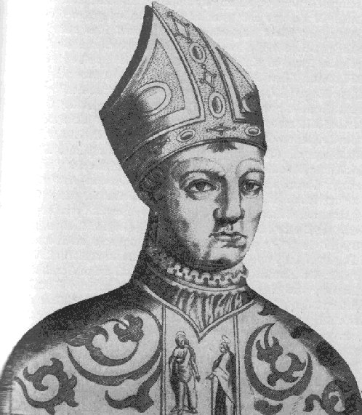
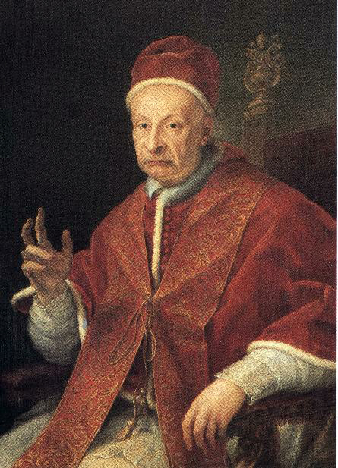
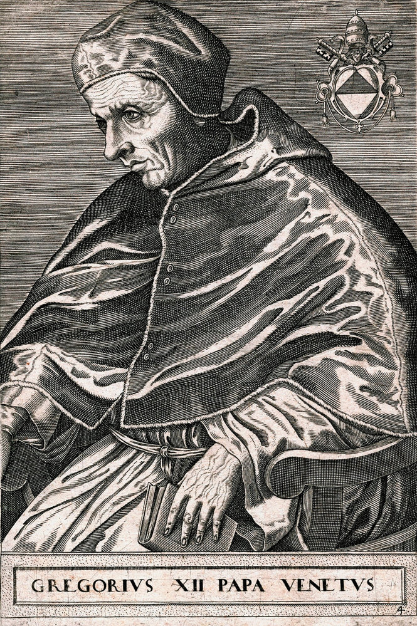
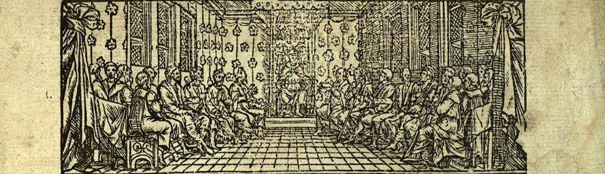
Cirkev v neskorom stredoveku
Urban VI. (1378-1389)
  veľká západná/pápežská schizma
  konciliarizmus
  Koncil v Pise (3. – 7. 1409)
  Kostnický koncil (1414 – 1418)
  Bazilejský koncil/Bazilejsko-ferrarsko-florentský koncil (1431-1445/1449)
  d. „Haec Sancta“
  d. „Frequens“
  b. „Execrabilis“ (1460) - Pius II. (1458-1464)
Klement VII. (1378-1394)
Alexander V. (1409-10)
Ján XXIII. (1410-1415)
Benedikt XIII. (1349-1423)
Gregor XII. (1406-1415)
Martin V. (1417-1431)
Eugen IV. (1431-1447)

Slide 7
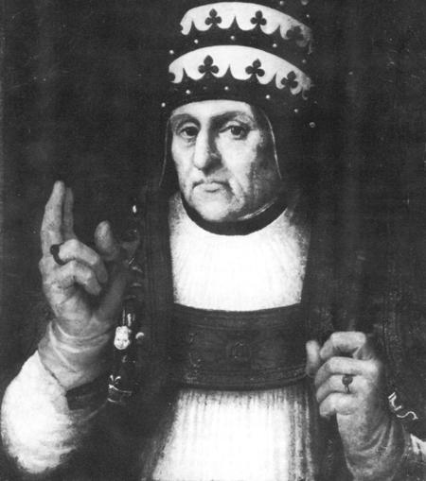
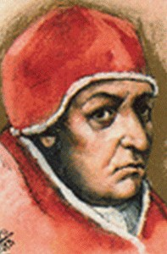
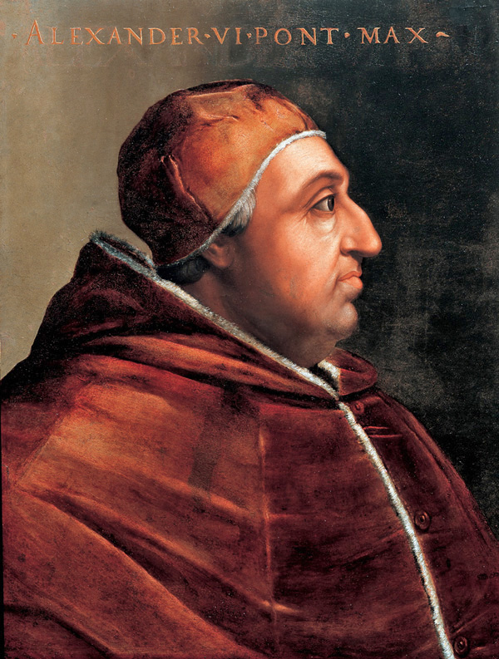
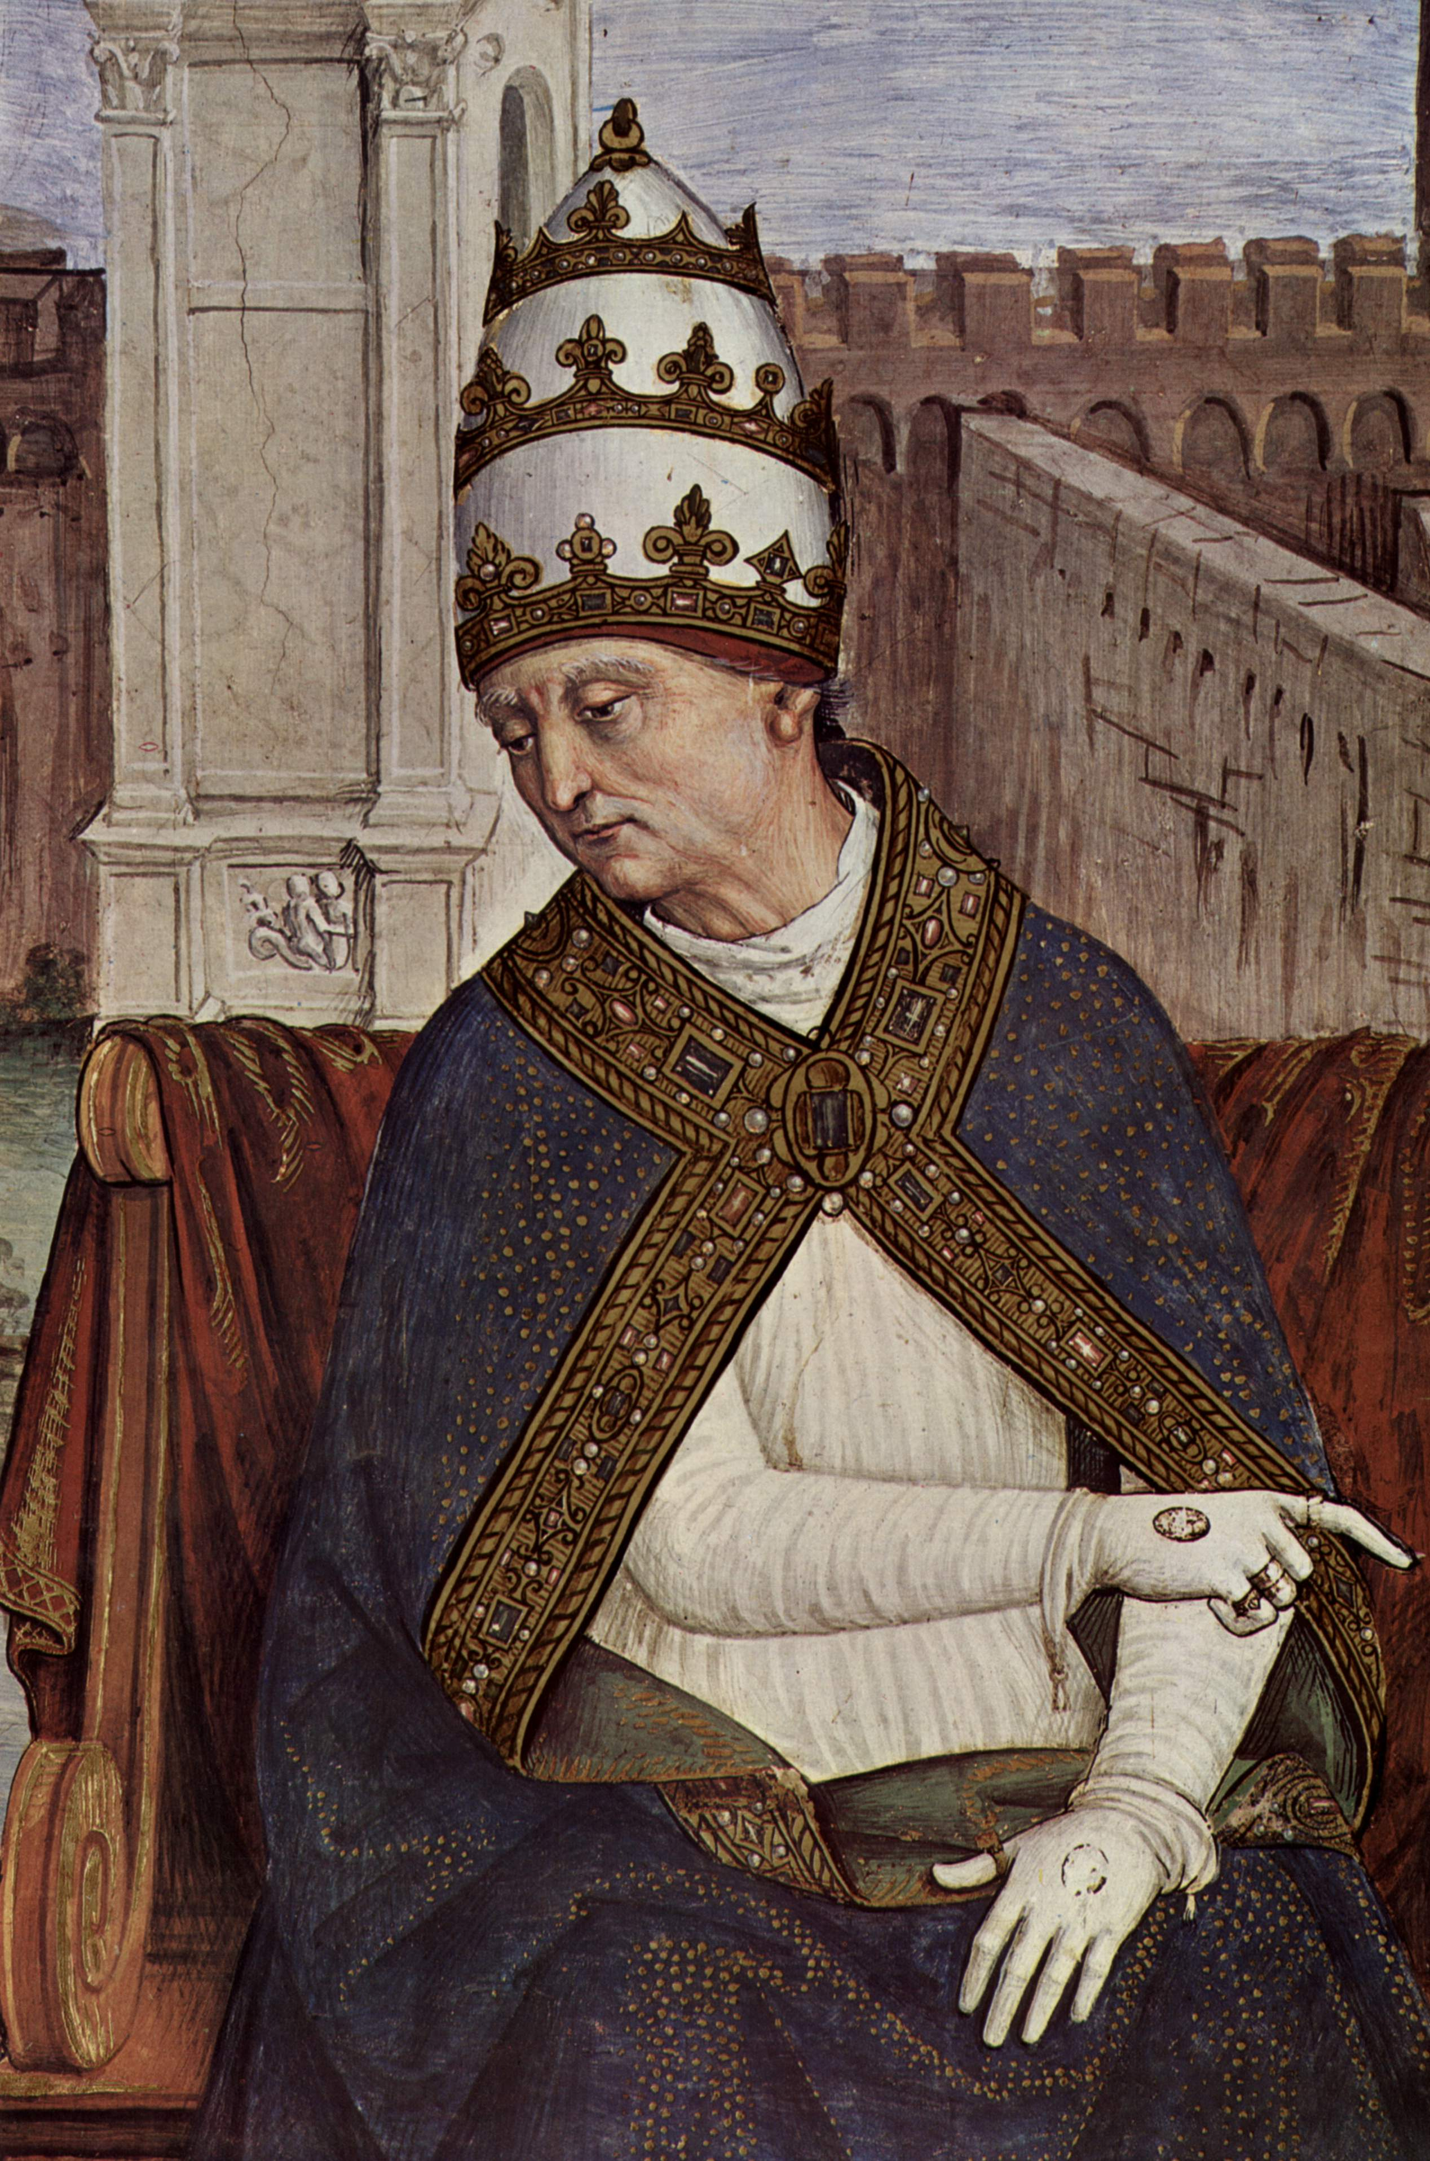
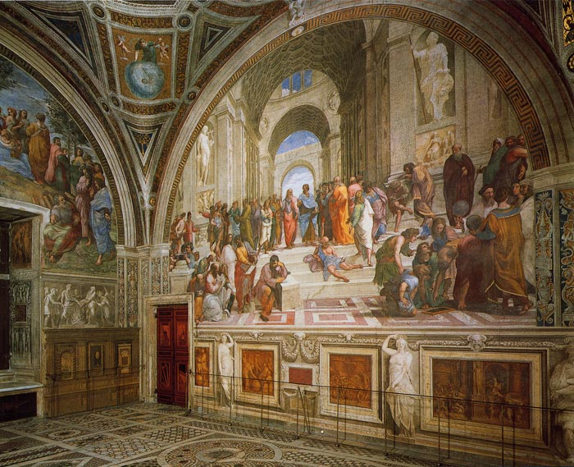
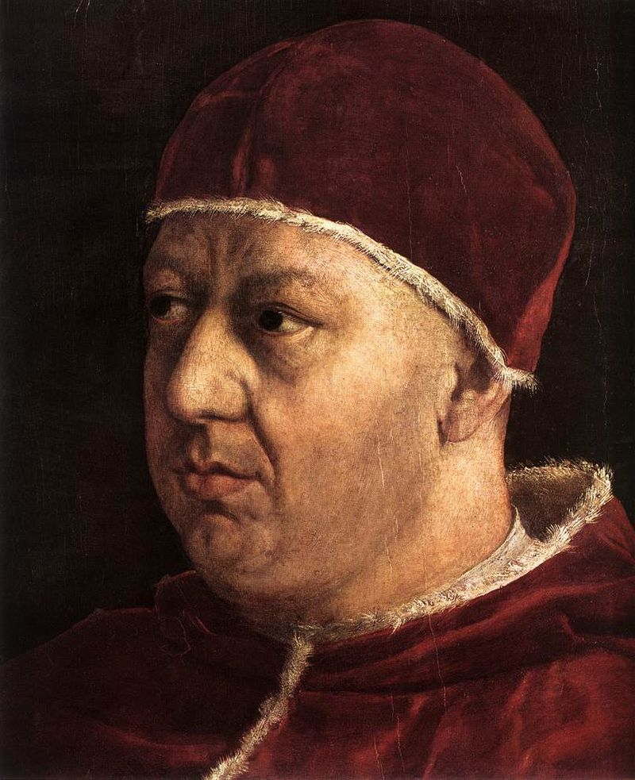
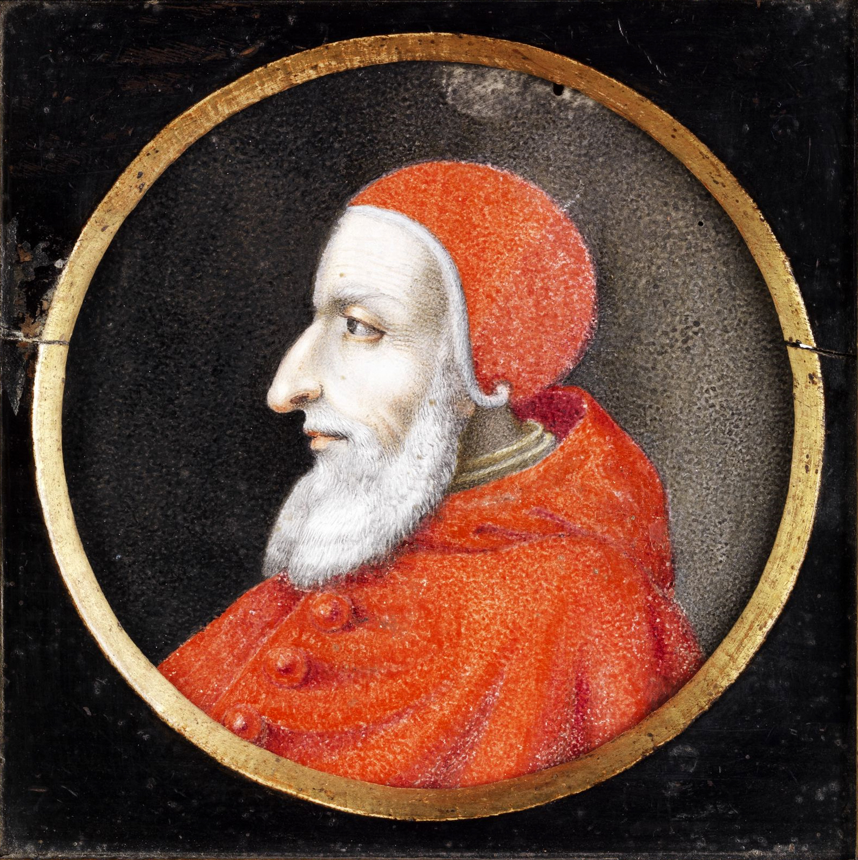
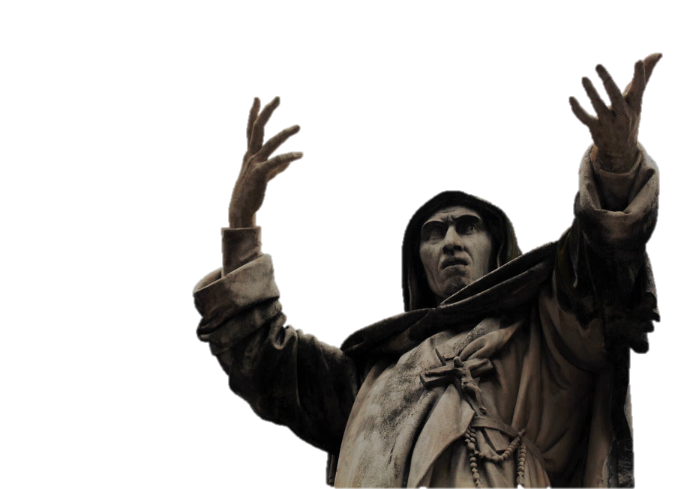
Cirkev v neskorom stredoveku
Mikuláš V.
(1447-1455)
Kalixtus III.
(1455-1458)
  Renesančné pápežstvo
Pius II.
(1458-1464)
Alexander VI.
(1492–1503)
Július II.
(1503-1513)
Lev X.
(1513 – 1521)
Girolamo Savonarola (1452–98)

Slide 8
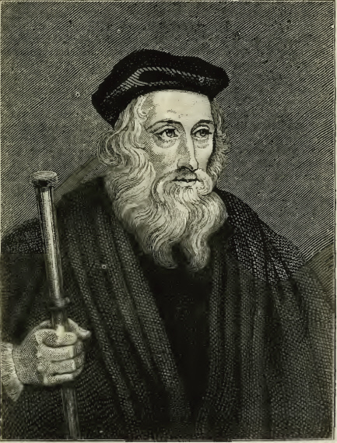
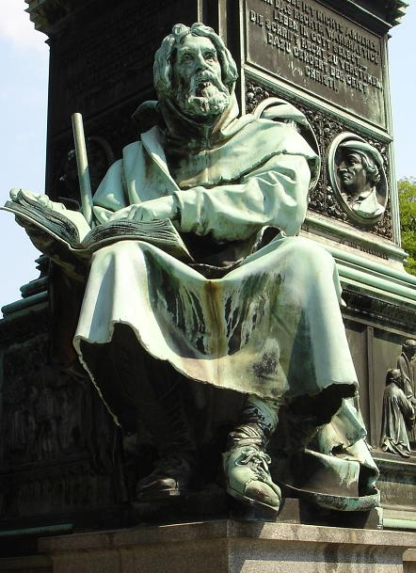

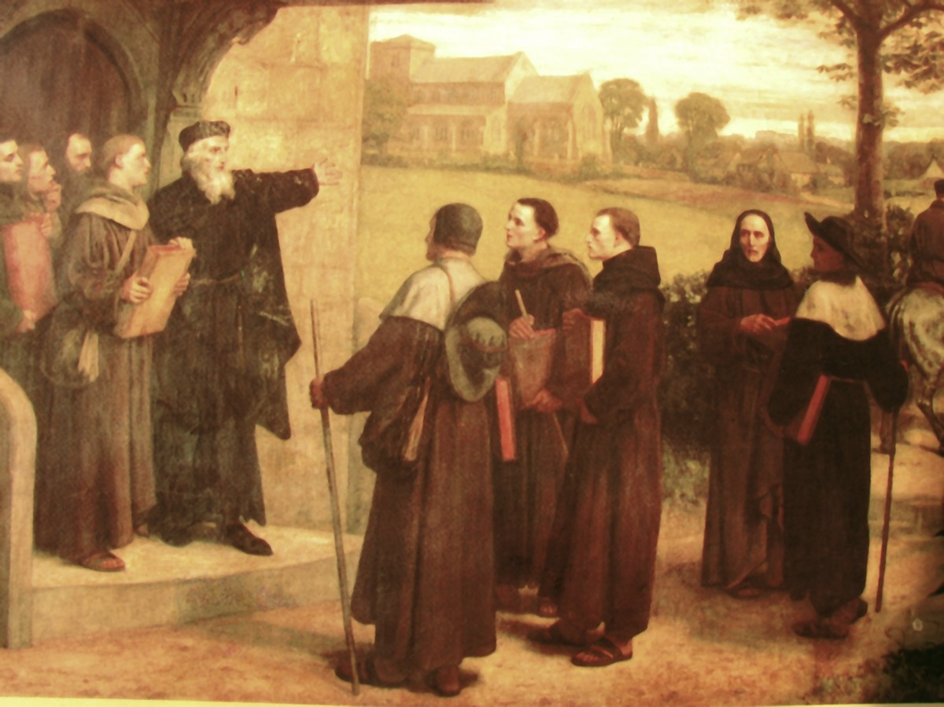
Disent a heréza v neskorom stredoveku
• (Peter) Valdes z Lyonu
John Wycliffe
(~1325 –1384)
lollardi

Slide 9
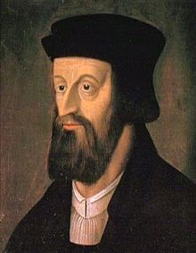
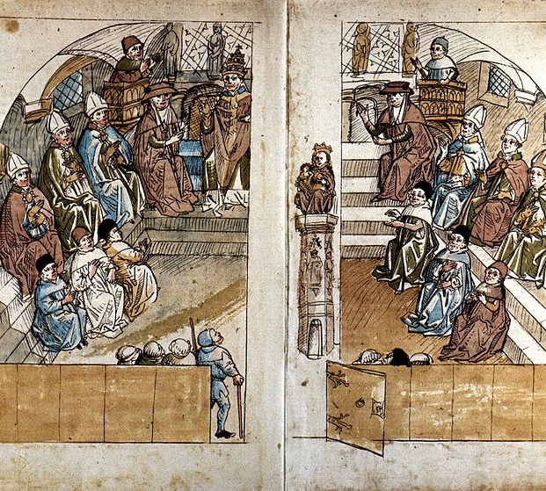
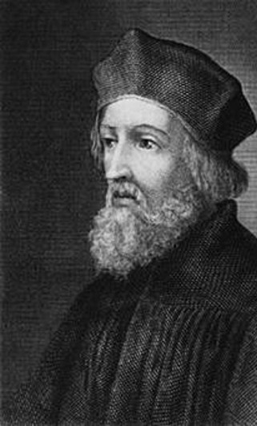
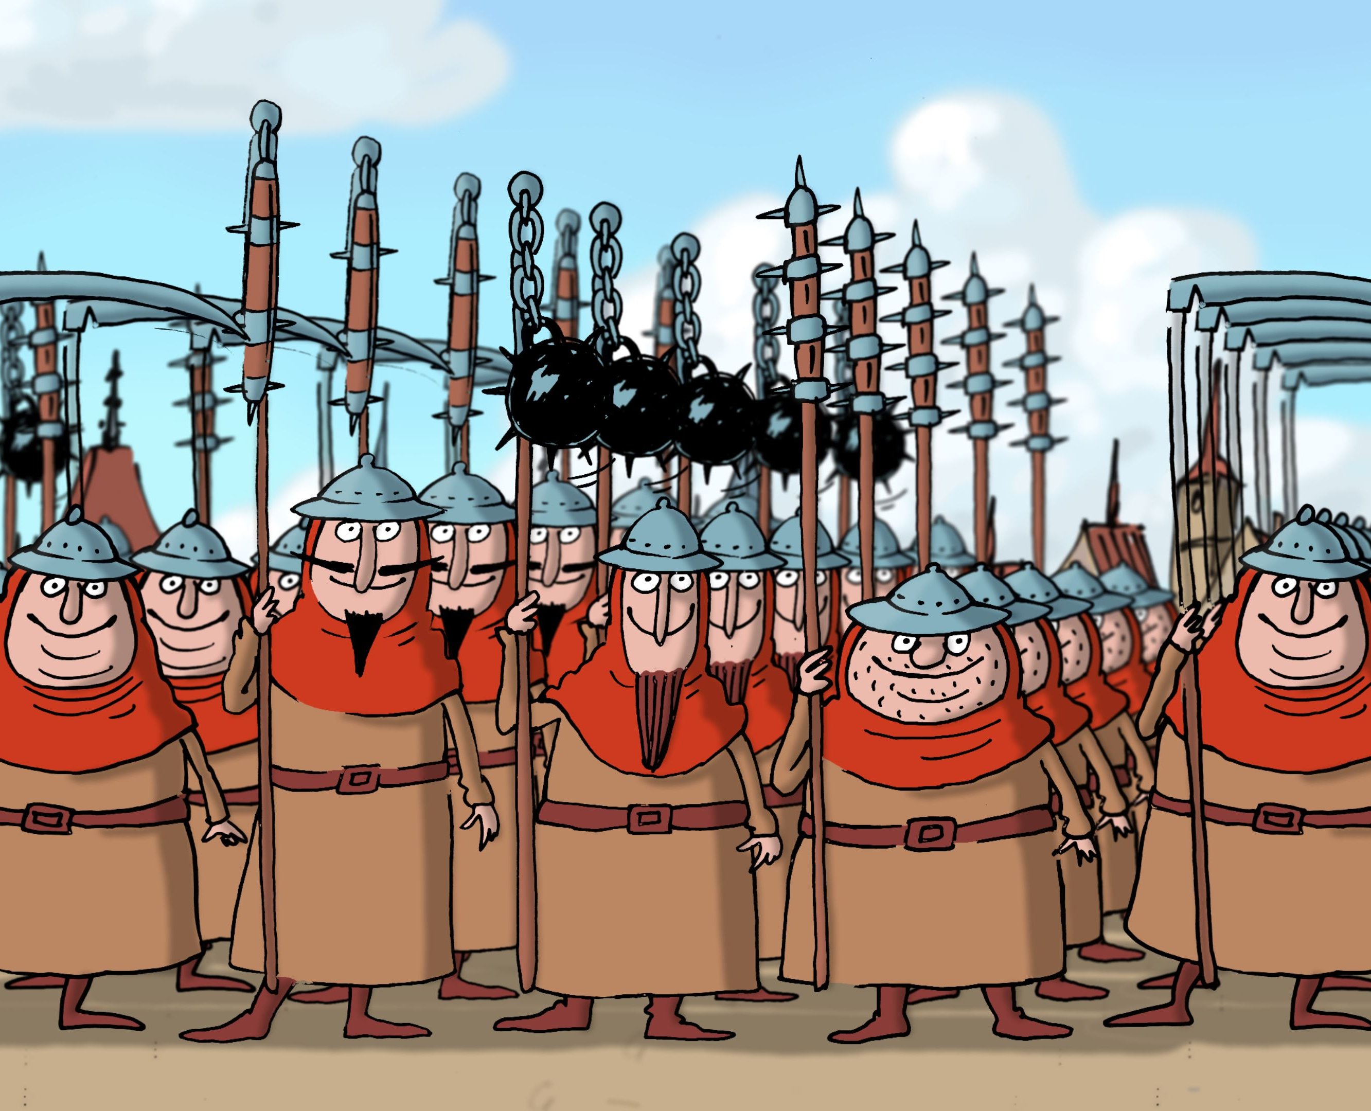
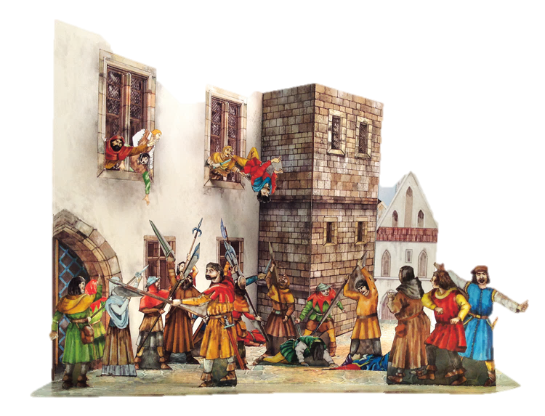
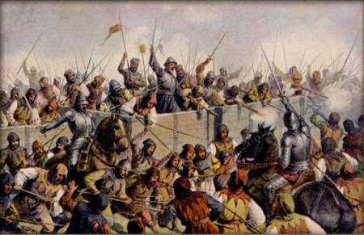
Jan Hus a husitské hnutie
(Jan) Milíč z Kroměříže
Matěj z Janova
Jan Hus (~1372 – 1415)
Peter Chelčický
Mikuláš Biskupec
Jakoubek ze Stříbra
bratr Řehoř – Jednota bratrská
30. 7. 1419
30. 5. 1434

Slide 10
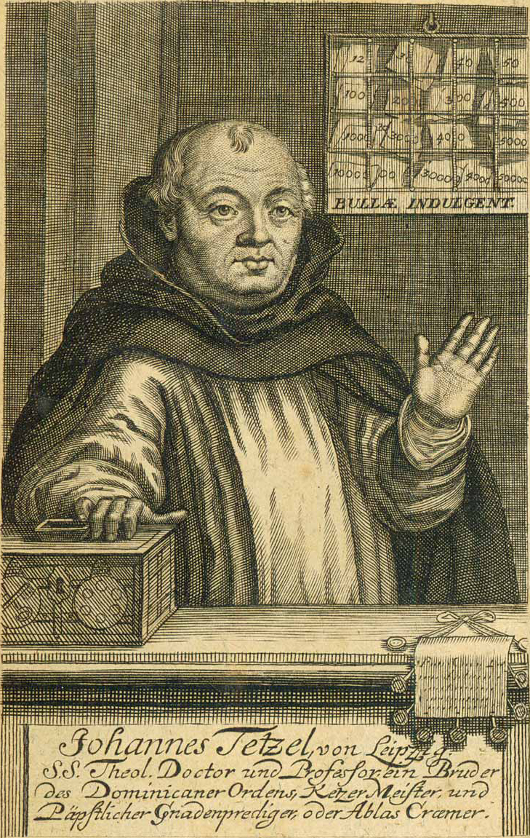
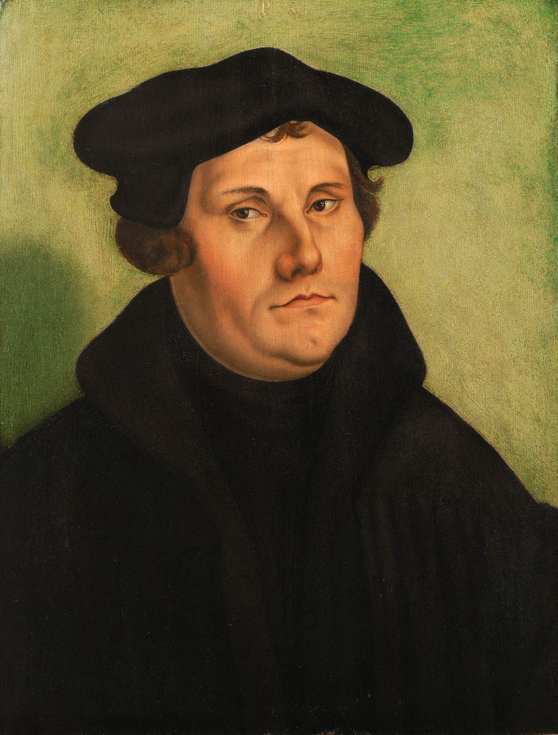
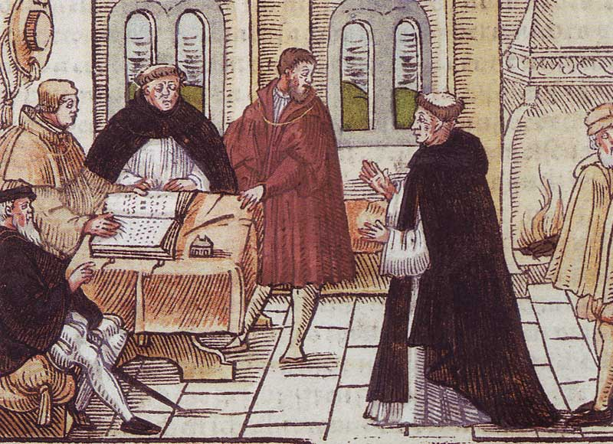
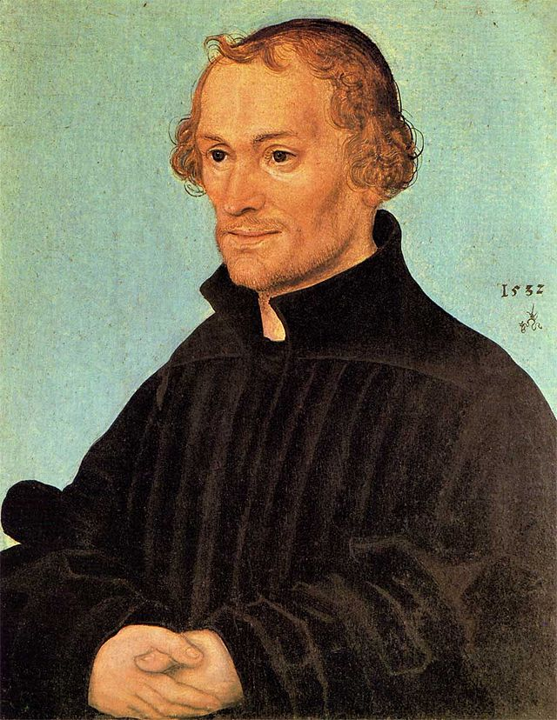
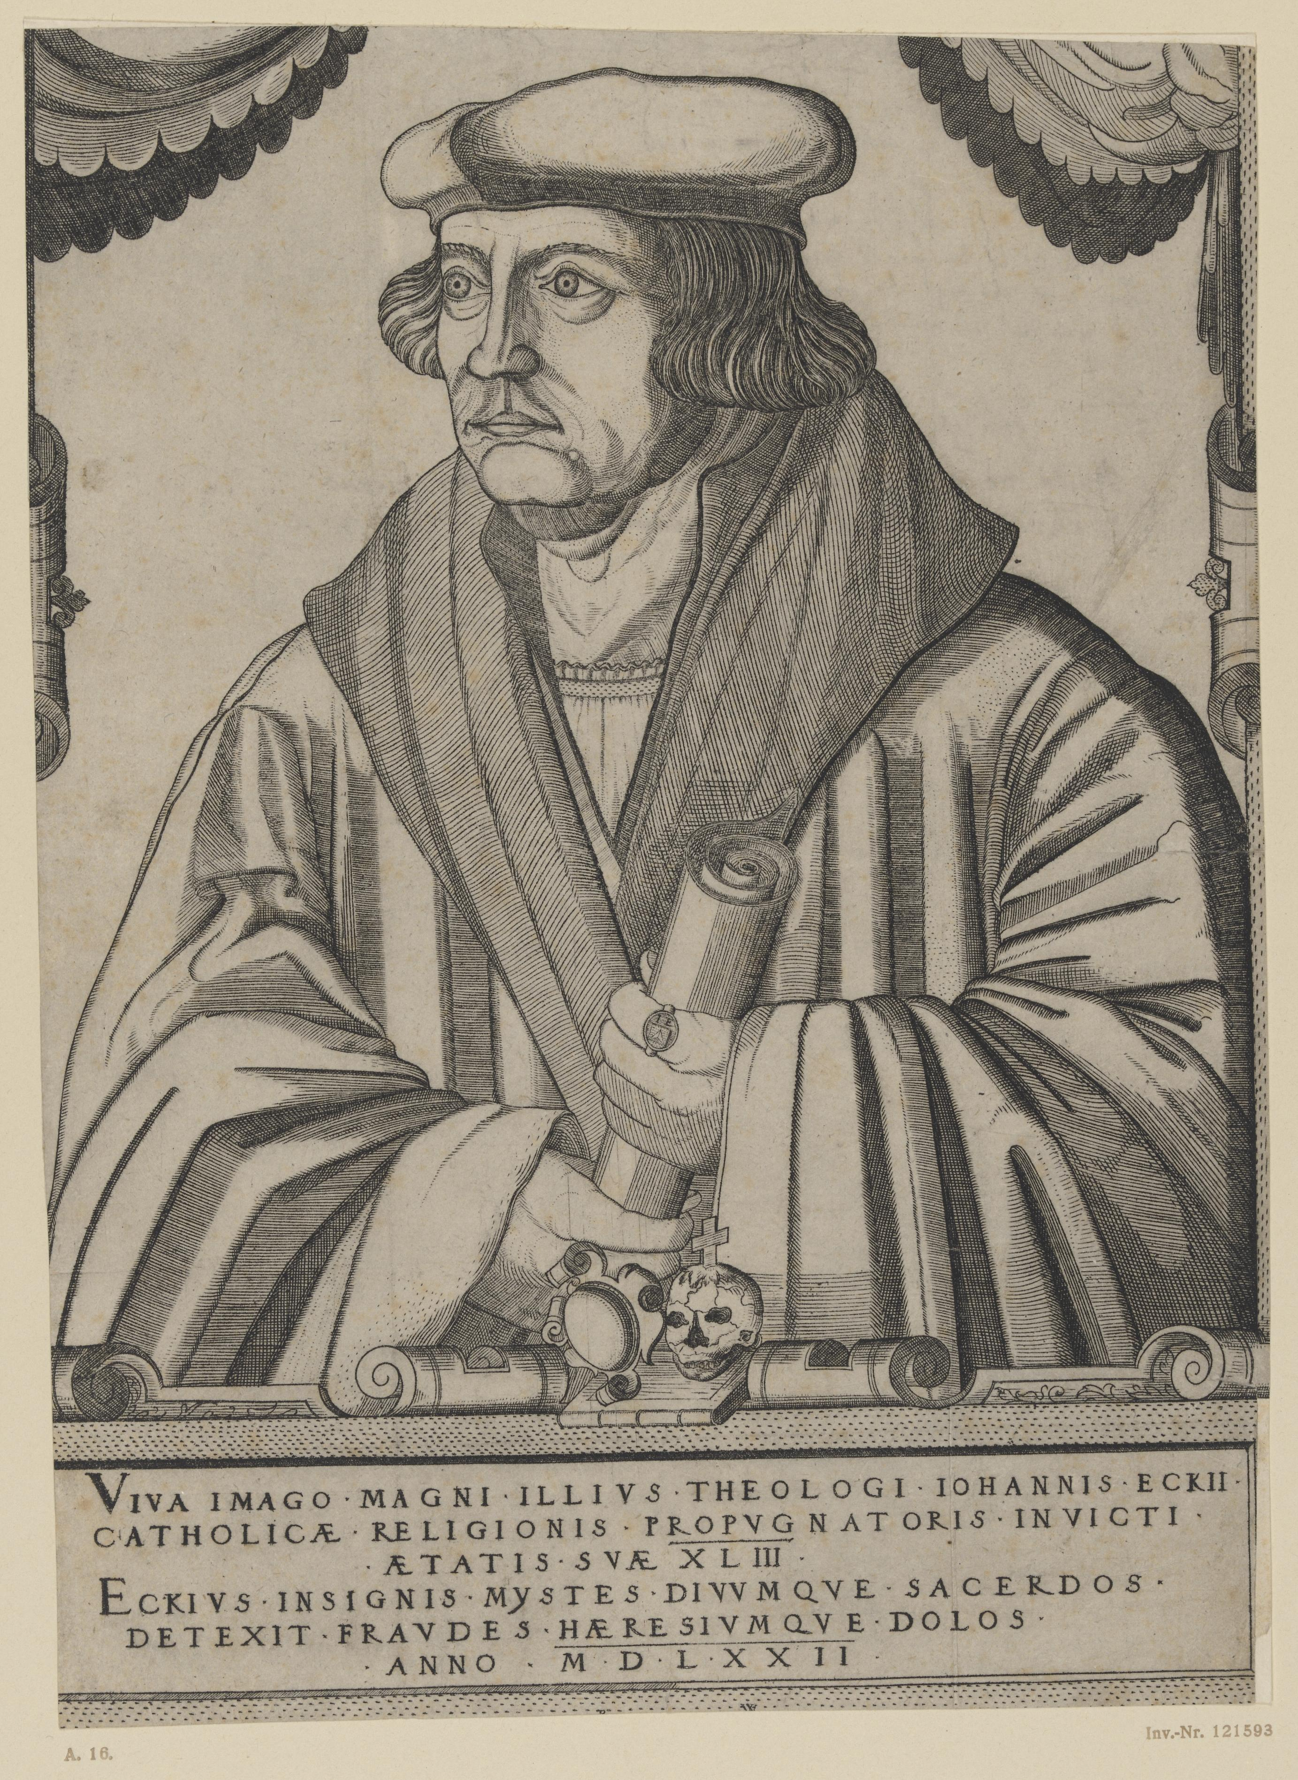

Reformácia v Nemecku
Johann Tetzel (1465 – 1519)
Martin Luther
(1483 – 1546)
Lev X.
(1513 – 1521)
Filip Melanchton
(1497 – 1560)
Thomas de Vio (Kajetan)
(1469 – 1534)
A. Bodenstein v. Karlstadt
(~1483 – 1541)
Johann Eck
(1486 – 1543)

Slide 11

Princípy sola
sola gratia
sola fide
sola scripta

Slide 12




Implementácia reformy

Slide 13





Vývoj 1530 - 1555
Süleyman I.
(1494 – 1566)
Filip Hessénsky
(1504 – 1567)
Karol V.
(1500 – 1558)

Slide 14




Švajčiarska reformácia 1
Hugo von Hohenlandenberg
(1457 – 1532)
Huldrych Zwingli
(1484 – 1531)
Heinrich Bullinger
(1504 – 1575)
Conrad Grebel
(1498–1526)

Slide 15


Jean Cauvin
1533/34 – konverzná skúsenosť
1535 – Bazilej
  Copova aféra
1536 – „Institutio religionis christianae“
(„Krátke kresťanské napomenutia“)
Jean Cauvin
(1509 – 1564)
Guillaume Farel
(1489–1565)

Slide 16

Ženeva 1 .0
1536 útek do Štrasburgu
Ženeva & Guillermin
1538
  „spor o nekvasený chleba“
  vyhostenie Kalvína a Farela
Guillaume Farel
(1489–1565)
Jean Cauvin
(1509 – 1564)

Slide 17




Štrasburg
pastoračná a akademická činnosť
ekumenická činnosť
Johaness Sturm
(1507–1589)
Idelette de Bure
(1509-1549)
Martin Bucer (1491–1551)

Slide 18

Ženeva 2 . 0
„the maist perfyt schoole of Chryst „
1541
  návrat Kalvína do Ženevy
  „Cirkevné nariadenia“
    disciplína
    cirkevná štruktúra
    1549 zürišský konsenzus
    Consensus Tigurinus
Jacopo Sadoleto
(1477-1547)

Slide 19

Ženeva 2 . 0
Spory a konflikty
„bons Genevoysiens“
pohanské mená
1546 Pierre Ameux
Perrins a Favres (a Gruet)
Jerome Bolsec (ca.1524 – 1584)
Michael Servetus (ca. 1511–53)
Sebastian Castellio (1515–63)
Valentino Gentile & Giorgio Biandrata
voľby 1555
Michael Servetus
(ca. 1511–53)

Slide 20

Ženeva 2 . 1
Po Kalvínovi
Augsburské vyznanie viery (1530) | Helvétske vyznanie (1566)
 | predestinácia
biskupi | presbyteri (laici)
svetská moc nezlučiteľná s cirkevnou mocou | spojenie svetskej a cirkevnej moci
eucharistia všetkým a tým, ktorí o ňu požiadajú, nutné pokánie reálna | nutné pokánie duchovná, symbolická
omša zdobenie, piesne | bez zdobenia a hudby
oltár zostáva | nahradený kazateľnicou
spoveď zachovaná, vypočutie hriechov | otvorené vyznanie: vyznávam sa, že som zhrešil
svätí úcta
manželstvo a askéza rovnaký nárok
očistec neuznanie
odmietnutie ostatných protestantských siekt
Theodore Beza
(1519–1605)
hugenoti
Ženevská akadémia (1559)
rozšírenie kalvinizmu
Confessio Helvetica posterior (1566)

Slide 21

Ženeva 2 . 1
Po Kalvínovi
Theodore Beza
(1519–1605)
hugenoti
Ženevská akadémia (1559)
rozšírenie kalvinizmu
Confessio Helvetica posterior (1566)

Slide 22


Sedliacka vojna (1524 – 25)
1476 „Gajdoš z Niklashausenu“ (Hans Böheim z Niklashausenu)
okolo 1490 hnutie Bundschuh
1524 revolúcia chudobného Konráda vo Württembergu
1525 12 (memmingenských) artikúl

Slide 23



Radikálna reformácia v Nemecku
1520-21 Zwickau
1521 Praha
1523-24 Allstedt
1524 Muhlhausen
1525 Frankenhausen
sola experientia
1523 Orlamünde
1529 Kiel
1530 Zürich
1534 Bazilej
teológia obrody
symbolické chápanie eucharistie
Proroci z Zwickau
Nicholas Storch, Thomas Drechsel a
Marcus Thomas (Stubner)
A. B. v. Karlstadt
(~1483 – 1541)
Thomas Müntzer
(1489/1490 – 1525)

Slide 24







Anabaptisti
Conrad Grebel
(1498–1526)
Georg Blaurock
(ca.1492 – 1529)
Felix Mantz
(ca. 1498 – 1527)
Menno Simons
(1496–1561)
Jacob Hutter
(d. 1536)
Michael Sattler
(ca. 1490–1527)
Simon Stumpf, Wilhelm Reublin a Johannes Brötli
1524 „List Thomasovi Müntzerovi“
krst
1527 Schleitheimské artikuly
Melchior Hoffman
(ca. 1495–1543)

Slide 25





Reformácia v Anglicku
20. roky „White Horse Circle“
  Robert Barnes
Henrich VIII. (d. 1547)
  1536 „13 článkov“
  1539 „6 článkov“
Edward VI.
  1549, 1552 „Common Book of
  Prayer“
  1553 „42 článkov“
Mary I. (1553-58)
Alžbeta I. (1558-1603)
  1563 „39 článkov“
Jakub I. (1566-1625)
  1611 King James Version
Thomas More
(1478–1535)
Thomas Cranmer
(1489 – 1556)
Karol I. (1600-49)
William Tyndale (ca.1494 – 1536)
Miles Coverdale (1488–1568)
Thomas Cromwell
(1485 – 1540)

